Slide 1
第23章 PPT：SLAM与导航综合实训
• 课程：ROS2 Python 编程
• 章节：第 23 章 SLAM 与导航综合实训
• 课时：4 课时
• 内容：完整建图流程、Nav2 导航、多机器人调度、项目文档与性能评估
---
第23章 PPT：SLAM与导航综合实训
第 1 / 16 页
Notes:
旁白：欢迎来到第 23 章！本次课共 4 课时，是 SLAM 与导航的综合实训。前面十几章的激光建图、定位、导航知识要在这一章全部串起来：完整建图流程、Nav2 导航、多机器人调度和项目文档。这一章以动手为主，每一条命令都值得亲自敲一遍。

Slide 2
学习目标
• 掌握从 SLAM 建图到自主导航的完整流程
• 能够在仿真环境中完成建图、保存地图和导航
• 理解多机器人调度系统的设计方法
• 培养项目文档编写和方案设计能力
• 掌握 SLAM 与导航系统集成的工程实践
---
第23章 PPT：SLAM与导航综合实训
第 2 / 16 页
Notes:
旁白：五条目标都是"能不能做出来"型的：完整流程、仿真建图导航、调度系统设计、文档能力、系统集成，核心是打通「建图→保存→定位→导航」这条链路。特别提醒：文档能力这条最容易被轻视，但它决定了项目最后能不能交接、能不能复用。

Slide 3
实训概述
• 实训目标：打通「建图 → 保存 → 定位 → 导航」全链路
• 实训要求：
- 使用课程 Wheeltec 仿真环境完成全部实验
- 输出可复现的配置文件与启动脚本
- 按模板撰写完整项目设计文档
• 实训产出：地图文件、导航配置、调度系统设计、评估报告
---
第23章 PPT：SLAM与导航综合实训
第 3 / 16 页
Notes:
旁白：实训要求三条线：全流程在 Wheeltec 仿真环境完成、输出可复现的配置与启动脚本、按模板写设计文档。最终产出四样东西——地图文件、导航配置、调度系统设计、评估报告。注意"可复现"三个字：任何配置和脚本都要做到别人拿到就能跑。

Slide 4
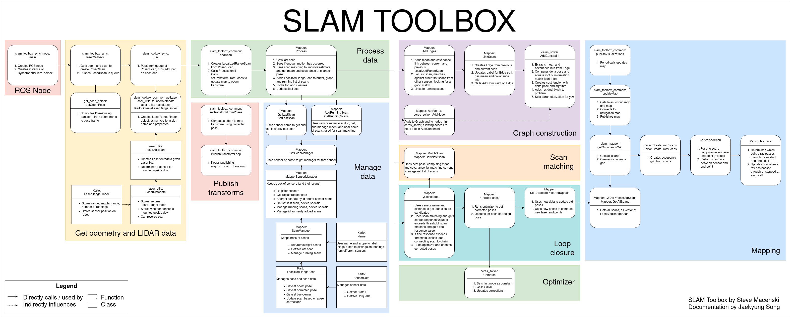
slam_toolbox 在线建图
• 完整建图命令流：
# 启动课程 Wheeltec 仿真环境
ros2 launch robot_sim_demo gazebo2.launch.py drive:=false
# 启动 slam_toolbox 在线建图
ros2 launch slam_toolbox online_async_launch.py \
slam_params_file:=./config/mapper_params_online_async.yaml \
use_sim_time:=true
# 控制机器人探索
ros2 run teleop_twist_keyboard teleop_twist_keyboard
# 保存地图
ros2 run nav2_map_server map_saver_cli -f ~/maps/final_map
• 在线异步建图支持边走边建，探索结束后用 map_saver_cli 保存 PGM + YAML
第23章 PPT：SLAM与导航综合实训
第 4 / 16 页
---
Notes:
旁白：这张图是 slam_toolbox 在线建图的效果，地图边探索边扩展。四条命令一条条看：先起仿真环境，再启 online_async 异步建图，用 teleop 控制机器人探索，最后 map_saver_cli 保存 PGM 加 YAML。在线异步建图的核心优势就是边走边建、随时可查，导航实验的救命稻草。

Slide 5
自动探索建图：AutoExplorer
• 节点结构：发布 /cmd_vel，订阅 /scan 与 /map
• 状态机：explore / rotate / forward 三态切换
• 控制参数：max_speed=0.22、max_rotation=0.8、safe_distance=0.5，控制周期 0.1 s
• 障碍策略：激光前 / 左 / 右三向距离判断，前方过近则旋转避让
• 覆盖率 > 95% 时自动停止探索并触发保存地图
---
第23章 PPT：SLAM与导航综合实训
第 5 / 16 页
Notes:
旁白：自动探索本质上是个小状态机：explore、rotate、forward 三态循环。max_speed 0.22、max_rotation 0.8、safe_distance 0.5 三个参数控制探索行为，激光测前、左、右三向距离，前方过近就旋转避让。覆盖率超过 95% 自动停止并保存地图，这就是"探索完成"的客观标准。

Slide 6
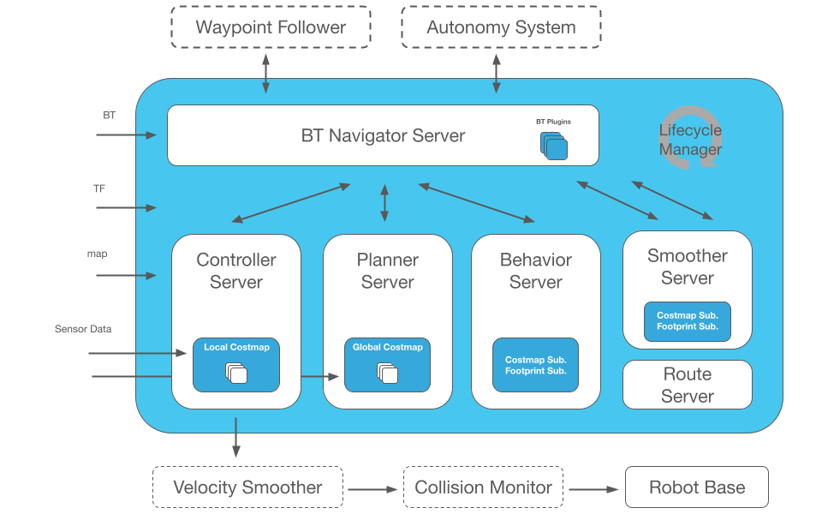
Nav2 导航配置：规划与控制
• 规划器 planner_server：NavfnPlanner，tolerance=0.5，use_astar=true
• 控制器 controller_server：DWB 局部规划器
参数 | 数值
max_vel_x | 0.5
max_vel_theta | 1.0
acc_lim_x | 2.5
acc_lim_theta | 3.2
• DWB 评分器：RotateToGoal / Oscillation / BaseObstacle / GoalAlign / PathAlign / PathDist / GoalDist（RotateToGoal.scale=32.0、GoalDist.scale=24.0）
• 行为树：default_bt_xml_filename = navigate_to_pose.xml，含 spin / backup / wait / clear_costmap 等节点
第23章 PPT：SLAM与导航综合实训
第 6 / 16 页
---
Notes:
旁白：这张架构图把 Nav2 的分层说清楚了：规划器、控制器、行为树三大件。planner_server 用 NavfnPlanner，控制器用 DWB，评分器里面 RotateToGoal 权重 32、GoalDist 24 最高。行为树 navigate_to_pose.xml 里的 spin、backup、wait、clear_costmap 都是恢复行为——导航僵住的时候靠它们自救。

Slide 7
代价地图与 AMCL
• local_costmap：5 Hz 更新，odom 坐标系，滚动窗口 4×4 m，分辨率 0.05，voxel_layer + inflation_layer
• global_costmap：1 Hz 更新，map 坐标系，static + obstacle + inflation 三层，track_unknown_space=true
• 膨胀参数：inflation_radius=0.55（约机器人半径 ×2），cost_scaling_factor=3.0
• AMCL 定位：
参数 | 数值
max_particles / min_particles | 2000 / 500
laser_model_type | likelihood_field
update_min_d / update_min_a | 0.1 / 0.2
z_hit / z_rand | 0.95 / 0.05
---
第23章 PPT：SLAM与导航综合实训
第 7 / 16 页
Notes:
旁白：代价地图分本地和全局两本账：局部 5 赫兹滚动窗口 4×4 米，全局 1 赫兹挂在 map 坐标系。膨胀半径 0.55 米约等于机器人半径两倍，cost_scaling_factor 取 3.0。AMCL 表格里记四个关键词：2000 对 500 的粒子数、likelihood_field 激光模型、0.95 对 0.05 的 z_hit 与 z_rand。

Slide 8
导航启动与多点导航
• bringup_navigation.py：生命周期节点自动激活 + AMCL 初始位姿注入
• NavigationConsole 封装 BasicNavigator：
navigator.goToPose(pose) # 发送单点导航目标
navigator.waitUntilNav2Active() # 等待 Nav2 激活
• 多点导航控制台：依次发送航点、读取反馈状态、支持取消与重试
• 仿真实例：从在线建图切换到 Nav2 导航，验证 map → odom → base_link TF 链
---
第23章 PPT：SLAM与导航综合实训
第 8 / 16 页
Notes:
旁白：从建图切到导航，靠 bringup 脚本把生命周期节点自动激活、注入 AMCL 初始位姿。NavigationConsole 封装得更顺手：goToPose 发目标、waitUntilNav2Active 等系统就绪。多点导航就是依次发航点、读反馈、支持取消与重试。别忘了验证 map 到 odom 再到 base_link 这条 TF 链。

Slide 9
多机器人调度系统
• 调度架构三层：
层级 | 职责
任务管理层 | 任务分配、优先级排序
路径协调层 | 航线规划、冲突避免
机器人执行层 | 单机导航、状态上报
• 冲突避免：区域锁定 + 会车点等待 + 优先级仲裁
• 状态监控：各机器人位姿、电量、任务进度统一上报
• 注意：本仓库仅提供单台 Wheeltec 仿真入口，多机调度以设计验证为主
---
第23章 PPT：SLAM与导航综合实训
第 9 / 16 页
Notes:
旁白：调度系统分三层：任务管理层做分配和优先级排序，路径协调层做航线和冲突避免，机器人执行层做单机导航和状态上报。冲突避免三件套——区域锁定、会车点等待、优先级仲裁。诚实提醒：仓库里只有单台 Wheeltec 仿真入口，多机调度以设计验证为主。

Slide 10
项目文档规范
• 文档结构：需求分析 → 系统架构 → 参数配置 → 测试方案 → 问题记录
• 设计文档模板：项目名称「SLAM 与导航综合实训项目」
• 测试方案要素：测试环境、测试用例、通过标准、回归方法
• 问题记录表：现象、原因分析、解决措施、验证结果
• 文档与代码同版本管理，配置变更须同步更新
---
第23章 PPT：SLAM与导航综合实训
第 10 / 16 页
Notes:
旁白：文档规范五大节：需求分析、系统架构、参数配置、测试方案、问题记录。测试方案必须写清测试环境、测试用例、通过标准和回归方法；问题记录表用"现象—原因—措施—验证"四列。记住一条铁律：文档与代码同版本管理，配置变更必须同步更新。

Slide 11
建图质量评估：MapEvaluator
指标 | 计算方法 | 含义
coverage | 非灰色（≠205）像素占比 | 探索覆盖程度
accuracy | 与真值 absdiff>50 像素的反比 | 与真值一致性
clarity | Canny 边缘密度 | 地图边缘锐度
resolution | 0.05 m/pixel | 地图分辨率
• 评估报告模板：成功率 93% 等指标 + 各项数值 + 结论建议
• 有真值时优先算 accuracy，无真值时以 coverage + clarity 为准
---
第23章 PPT：SLAM与导航综合实训
第 11 / 16 页
Notes:
旁白：这张指标表是客观评价地图的尺子：coverage 看非灰色像素占比，accuracy 和真值做差、clarity 用 Canny 边缘密度，分辨率固定 0.05 米每像素。评估口诀：有真值算 accuracy，没真值用 coverage 加 clarity。报告里写清"成功率 93%"这类指标再加结论建议才算完整。

Slide 12
导航性能优化清单
• 建图阶段：充分探索（覆盖率 >95%）、后处理滤波、设置地图原点
• 定位阶段：正确初始位姿、AMCL 粒子数 500–2000、激光模型选择、TF 检查
• 规划阶段：全局规划器选型、膨胀半径 = 机器人半径 ×2、代价地图更新频率、规划超时
• 控制阶段：最大速度、DWB 评分器权重、恢复行为、前瞻距离（Pure Pursuit）
• 系统级：大型环境降低代价地图分辨率、增大局部地图、生命周期节点自动启动
---
第23章 PPT：SLAM与导航综合实训
第 12 / 16 页
Notes:
旁白：优化清单按四大阶段排：建图阶段要覆盖率超 95%、后处理滤波、设好地图原点；定位阶段管好初始位姿和粒子数；规划阶段看膨胀半径与代价地图更新频率；控制阶段调速度、评分器权重和恢复行为。系统级记住两招——大环境降地图分辨率、局部地图加大。

Slide 13
常见问题排查
• 建图漂移：检查激光频率（>5 Hz）、降低移动速度、启用回环检测
• 地图错位：检查里程计精度、增加粒子数、调整扫描匹配参数
• 地图不完整：增加探索时间、检查激光范围设置、确保死角覆盖
• 导航失败排查顺序：TF 链 → 代价地图 → 规划器 → 控制器 → 恢复行为
• 排查工具：rviz 可视化代价地图、ros2 topic echo 查看目标状态
---
第23章 PPT：SLAM与导航综合实训
第 13 / 16 页
Notes:
旁白：排查按现象找因：建图漂移查激光频率和移动速度，地图错位查里程计和粒子数，地图不完整就加探索时间、查激光范围。导航失败有固定排查顺序——TF 链、代价地图、规划器、控制器、恢复行为，照这个顺序查最省时间，rviz 看代价地图、topic echo 看目标状态。

Slide 14
本章要点
• 完整流程：slam_toolbox 建图 → map_saver_cli 保存 → AMCL 定位 → Nav2 导航
• Nav2 三大件：规划器（NavfnPlanner）、控制器（DWB）、行为树（bt_navigator）
• 代价地图分层：static + obstacle + inflation，膨胀半径约机器人半径 ×2
• AutoExplorer 状态机自动探索，覆盖率 >95% 自动保存地图
• 调度系统三层架构：任务管理、路径协调、机器人执行
• 量化评估驱动优化：coverage / accuracy / clarity 三指标
---
第23章 PPT：SLAM与导航综合实训
第 14 / 16 页
Notes:
旁白：六条要点就是全章的审计清单：完整流程、Nav2 三大件、代价地图分层、AutoExplorer 状态机、调度三层架构、三项评估指标。能把这六条各自展开讲清楚，你的实训就不再是"跑通了"，而是真正内化了。

Slide 15
课后练习
1. 操作题：完成完整流程：启动仿真 → slam_toolbox 建图 → 保存地图 → AMCL 定位 → 发送导航目标
2. 编程题：实现自动探索建图节点，探索覆盖率超过 95% 时自动保存地图
3. 设计题：设计 3 台机器人的调度系统（任务分配、冲突避免、状态监控），给出架构图与核心代码框架
4. 分析题：分析流程中哪些环节容易引入误差，以及如何通过参数调优减小误差
5. 文档题：仿照设计文档模板撰写完整设计文档（需求分析、系统架构、参数配置、测试方案、问题记录）
6. 综合题：为大型商超设计机器人服务方案（清洁、巡检、导购），覆盖跨楼层 SLAM、任务优先级调度、人机交互与系统健康管理
---
第23章 PPT：SLAM与导航综合实训
第 15 / 16 页
Notes:
旁白：六道题正好对应实训的六个侧面：第一题完整流程走一遍，第二题写自动探索节点，第三题设计三机调度系统，第四题分析误差来源与调优，第五题写设计文档，第六题大商超综合方案。第三题和第五题最值得认真做——调度架构图和设计文档是作品集里最拿得出手的东西。

Slide 16
下章预告
• 第 24 章：机械臂基础知识
• 内容：机械臂分类、运动学与 DH 参数、正逆运动学、工作空间
第23章 PPT：SLAM与导航综合实训
第 16 / 16 页
Notes:
旁白：下一章换战场：从移动机器人进入机械臂！第 24 章讲机械臂基础知识——分类、运动学、DH 参数、正逆解和工作空间。提前把线性代数的记忆找回来，我们下节课见！

